Slide 1





ĐỀ TÀI: HỆ THỐNG PHÁT HIỆN PHƯƠNG TIỆN VƯỢT ĐÈN ĐỎ SỬ DỤNG YOLO
Giáo viên hướng dẫn :TS.Lê Trung Hiếu, Nguyễn Thái Khánh Thành viên nhóm 6: Nguyễn Trường Nam
Đặng Văn Khánh
Trần Trí Duy
Lê Đức Khánh Long

Slide 2


MỤC LỤC
Giới thiệu đề tài
Mục tiêu của nhóm và đề xuất
Các nghiên cứu liên quan
Sơ đồ hệ thống
Các thiết bị & mô hình
Ứng dụng thực tế
Thực nghiệm thử nghiệm
Kết luận: Ưu điểm và hạn chế

Slide 3
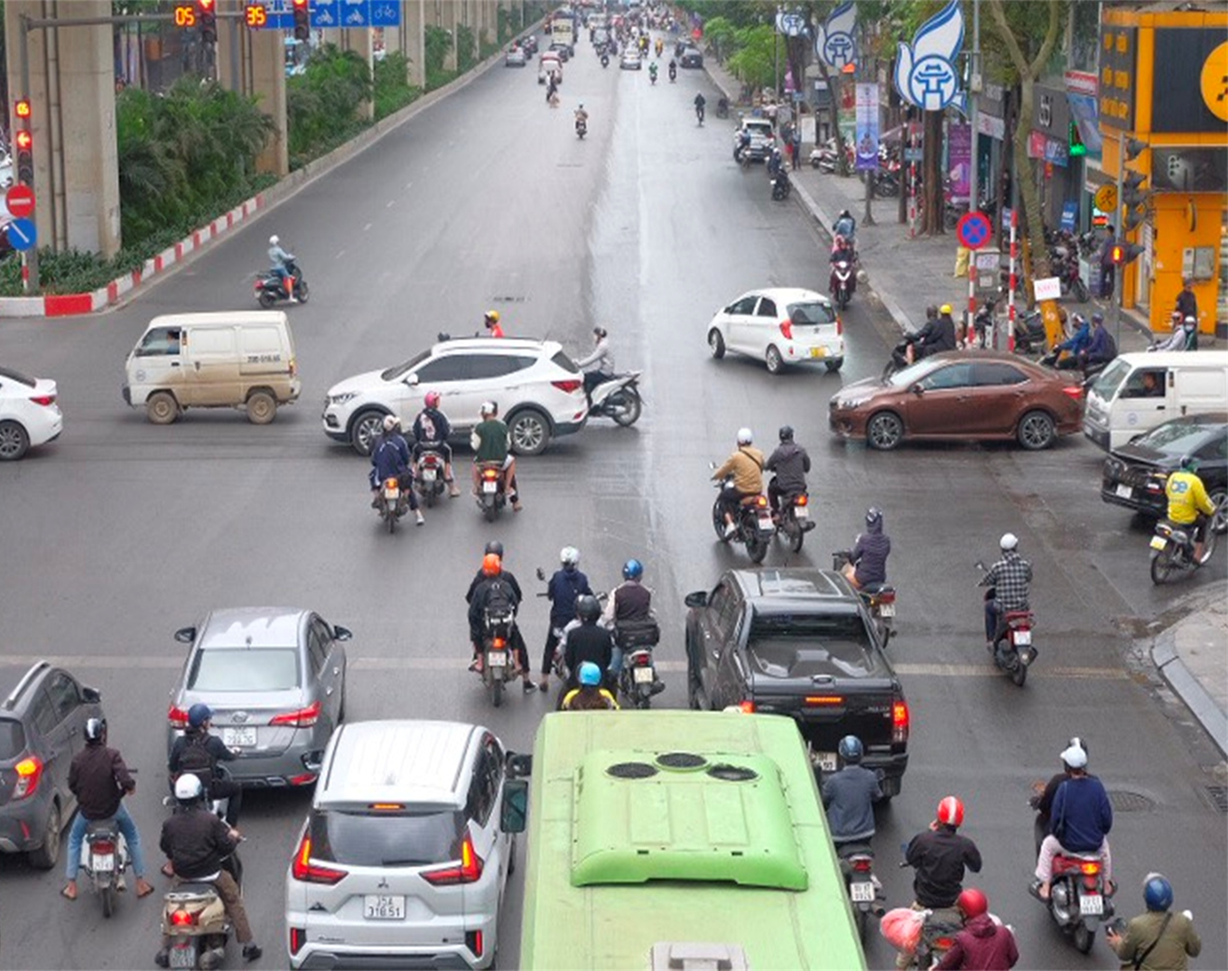
ĐẶT VẤN ĐỀ
Trong những năm gần đây, tình trạng vi phạm giao thông, đặc biệt là hành vi vượt đèn đỏ, ngày càng gia tăng, gây ảnh hưởng nghiêm trọng đến an toàn giao thông, tỷ lệ tai nạn giao thông do vượt đèn đỏ chiếm một phần đáng kể trong tổng số vụ tai nạn. Các biện pháp giám sát hiện nay, như camera thông thường hoặc cảnh sát giao thông, còn nhiều hạn chế do yêu cầu giám sát thủ công, khó khăn trong việc thu thập và xử lý dữ liệu.

Slide 4
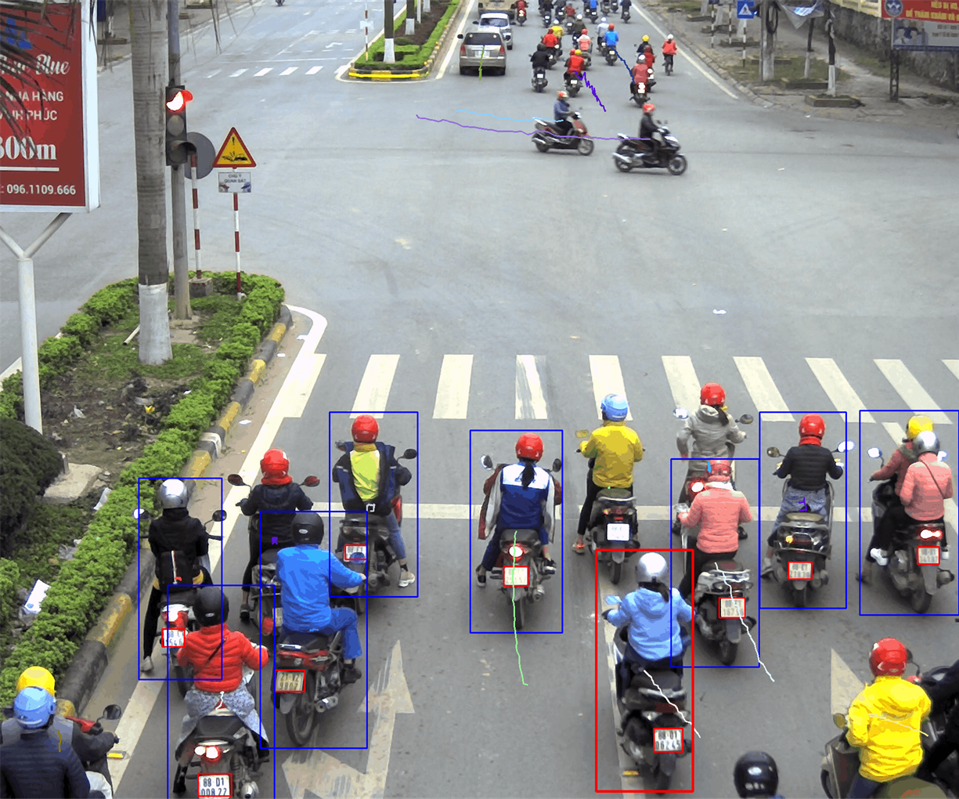
GIỚI THIỆU ĐỀ TÀI
Hệ thống phát hiện phương tiện vượt đèn đỏ là một ứng dụng của AI và IoT trong giám sát giao thông. Hệ thống sử dụng camera giám sát, thuật toán xử lý ảnh, và nhận diện biển số xe phương tiện khi vi phạm vượt đèn đỏ.

Slide 5

MỤC TIÊU CỦA NHÓM VÀ ĐỀ XUẤT
Mục tiêu:
Xây dựng hệ thống nhận diện phương tiện vượt đèn đỏ chính xác và thời gian thực.
Ghi lại hình ảnh và biển số xe của phương tiện vi phạm.
Đề Xuất:
Sử dụng camera giao thông, video tự quay để thu thập dữ liệu
Áp dụng mô hình AI để phát hiện phương tiện và biển số xe.
Xây dựng phần mềm xử lý và lưu trữ dữ liệu vi phạm.

Slide 6
CÁC NGHIÊN CỨU LIÊN QUAN
Nhận diện biển số xe tự động (ANPR - Automatic Number Plate Recognition)
YOLO (You Only Look Once): Mô hình Deep Learning phổ biến để phát hiện và nhận diện biển số xe trong thời gian thực.
OCR (Optical Character Recognition): Được sử dụng để trích xuất văn bản từ hình ảnh biển số xe.
https://www.ultralytics.com/vi/yolo
Ứng dụng thực tế:
Được triển khai trong hệ thống thu phí tự động (ETC), kiểm soát giao thông, quản lý bãi đỗ xe.
Nhận diện phương tiện vi phạm bằng AI và Computer Vision
Faster R-CNN, SSD, YOLO: Các mô hình phát hiện đối tượng để xác định vị trí phương tiện trong ảnh/video.
DeepSORT (Simple Online and Realtime Tracker): Theo dõi chuyển động phương tiện để phát hiện vi phạm vượt đèn đỏ.
https://www.geeksforgeeks.org/computer-vision/Ứng dụng thực tế:
Hệ thống giám sát giao thông tại Trung Quốc, Mỹ, Singapore đã triển khai công nghệ này để nhận diện vi phạm.

Slide 7
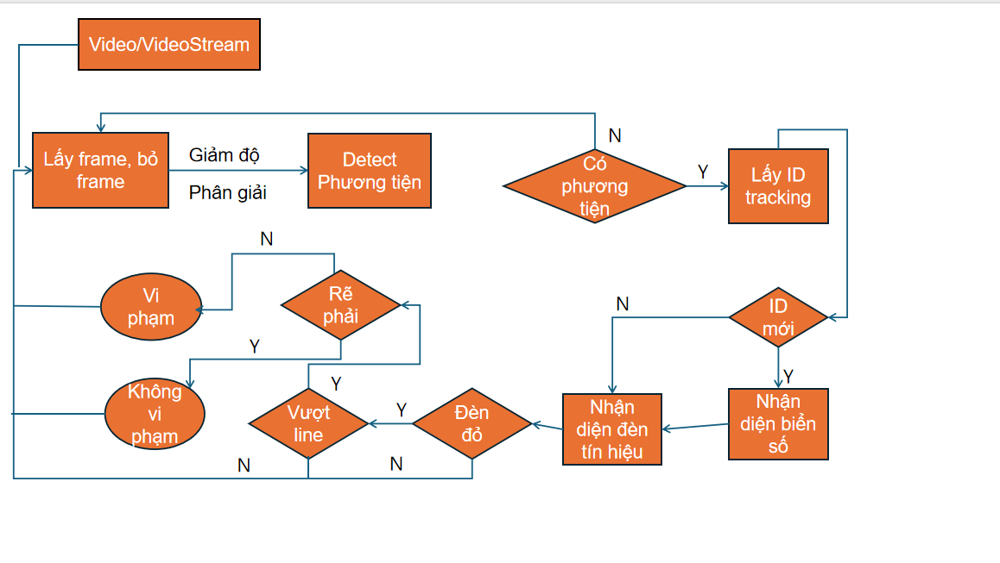
SƠ ĐỒ HỆ THỐNG

Slide 8
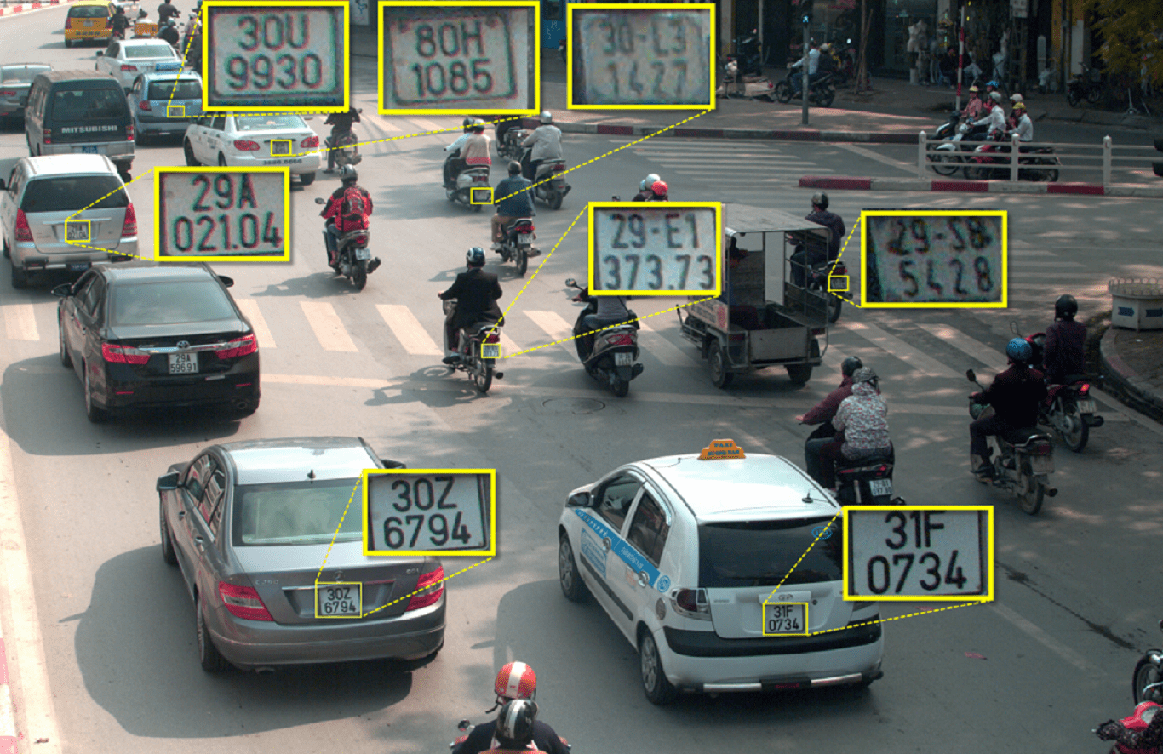


CÁC THIẾT BỊ & MÔ HÌNH
Camera: Camera giao thông, điện thoại.
Thiết bị xử lý: Máy tính cá nhân.
Phần mềm: OpenCV, YOLO, NumPy

Slide 9
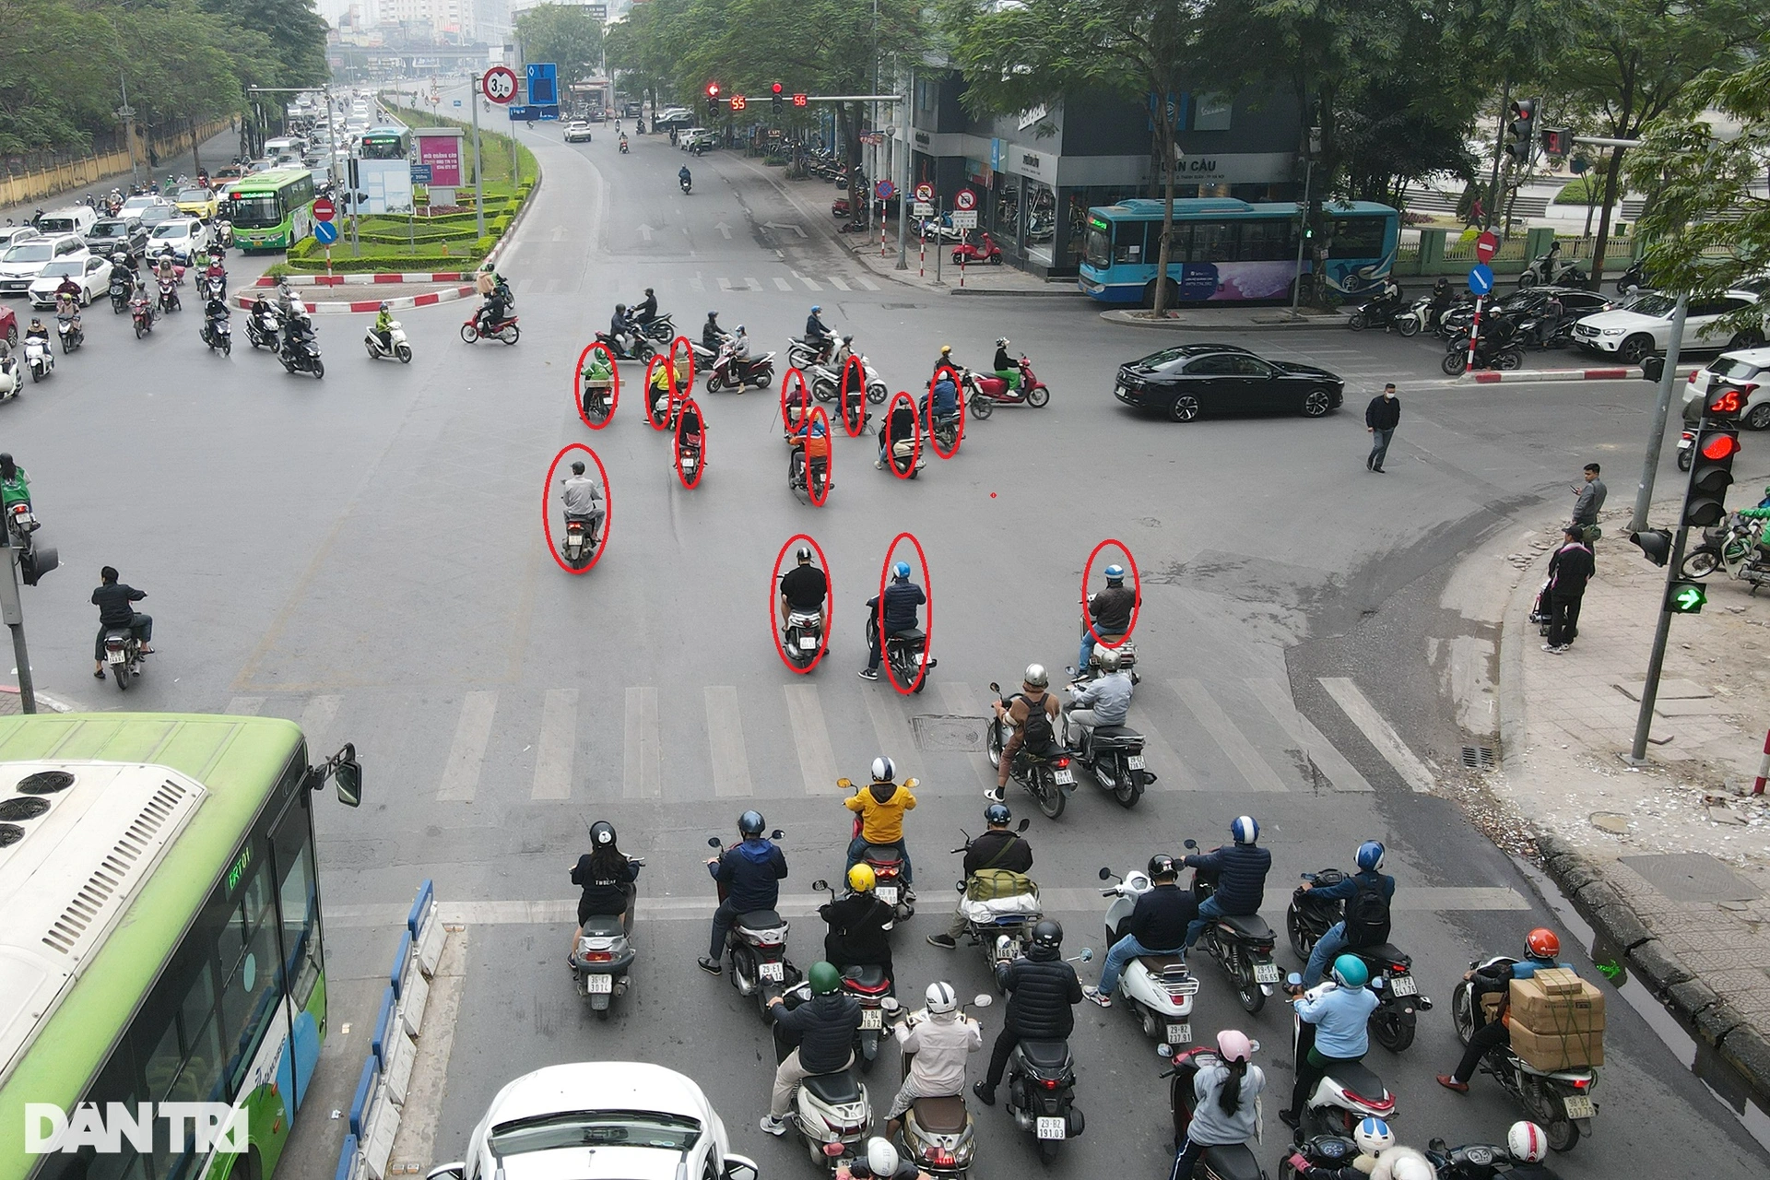
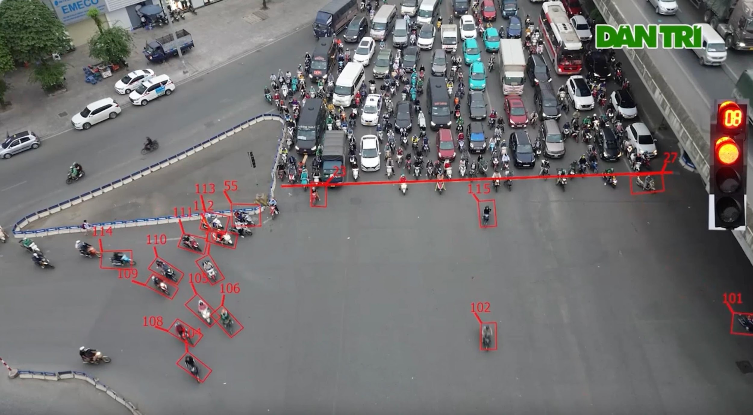
ỨNG DỤNG THỰC TẾ
- Áp dụng vào giao thông thông minh.
- Hỗ trợ lực lượng cảnh sát giao thông.
- Giảm vi phạm và tai nạn giao thông.

Slide 10
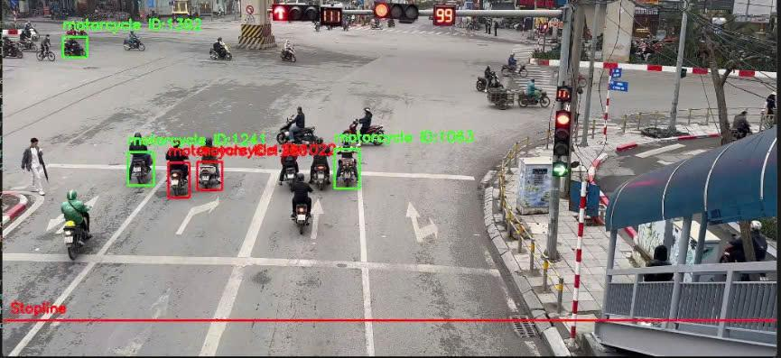
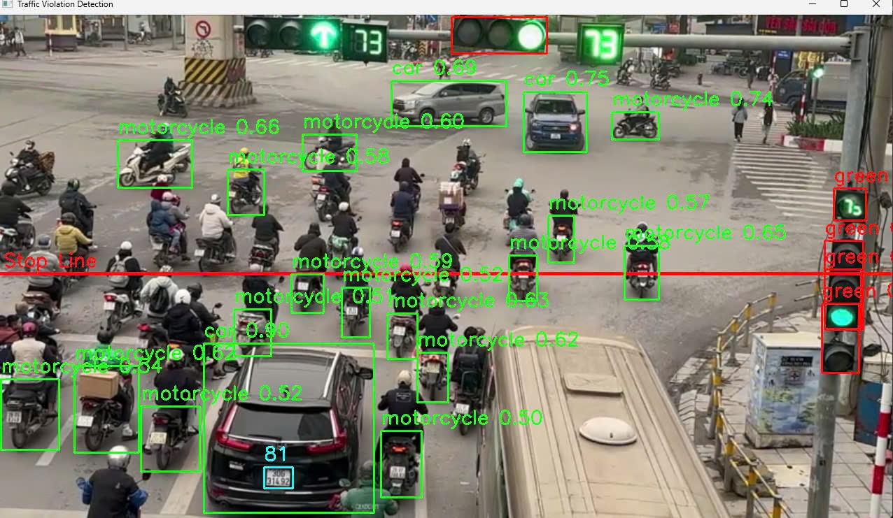
KẾT QUẢ THỬ NGHIỆM
Hệ thống hoạt động với độ chính xác chưa cao.
2. Chưa nhận diện được biển số xe 1 cách rõ ràng

Slide 11

HẠN CHẾ & HƯỚNG PHÁT TRIỂN
- Nhận diện sai khi thời tiết xấu.
- Camera chất lượng kém ảnh hưởng đến độ chính xác.
- Cải thiện AI và tích hợp với hệ thống phạt nguội.

Slide 12



